Slide 1
足球的发展与预测
20373165关凯文
20373188于泓跃
20373447朱承烜
20373858郑凯荠

Slide 2
展示内容
数据集来源及介绍
基础分析
进阶分析

Slide 3
数据集来源及介绍

Slide 4
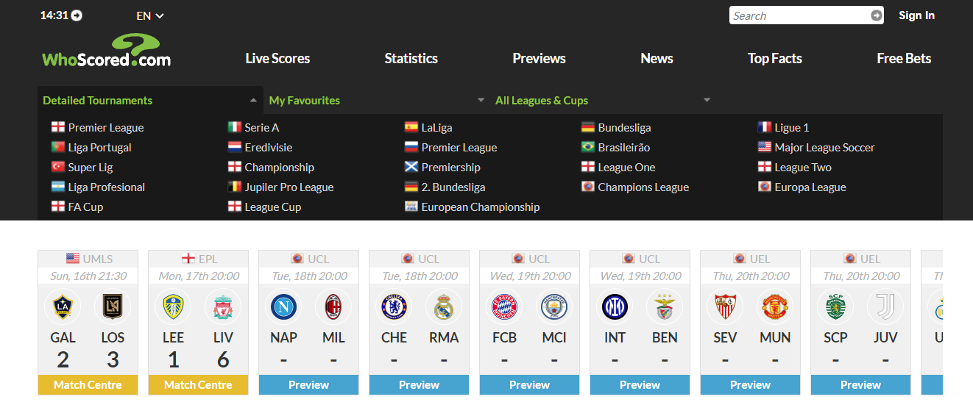
数据来源
数据来源于www.whoscored.com
Whoscored是一个专门提供足球数据统计的网站，收集来自世界各地各种比赛的数据，包括比赛结果、球员表现数据、球队数据，还提供独特的数据指标，如控球率、射门次数、过人次数、传球成功率等等。

Slide 5
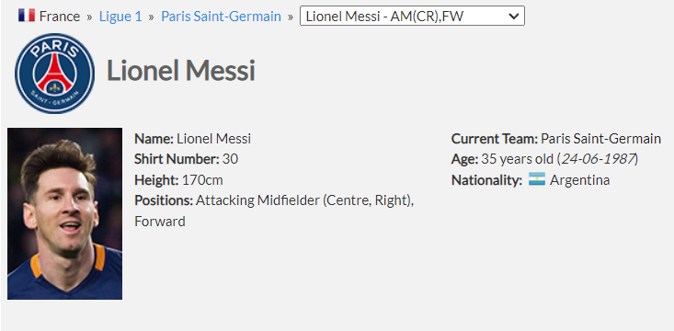
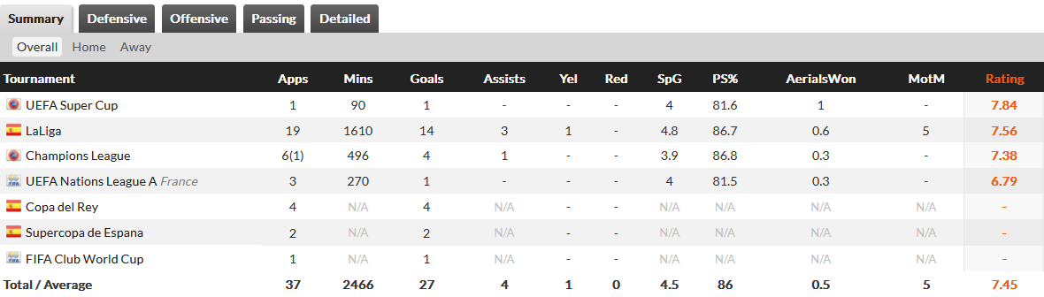
球员数据
Apps：出场数
Min：出场时间
Goals：进球数
Assists：助攻数
…
Summary：总结
Defensive：防守数据
Offensive：进攻数据
Passing：传球数据
Detailed：条件搜索
Overall：数据总览
Home：主场数据
Away：客场数据

Slide 6
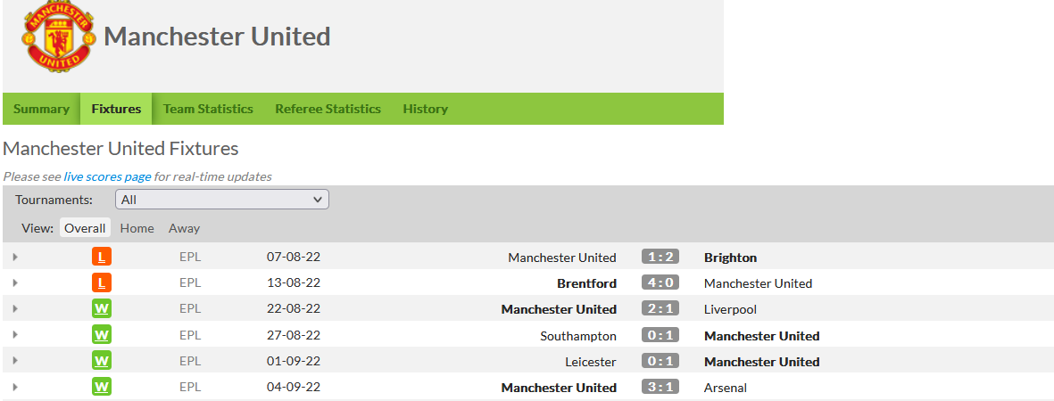
球队数据
球队的比赛结果数据

Slide 7
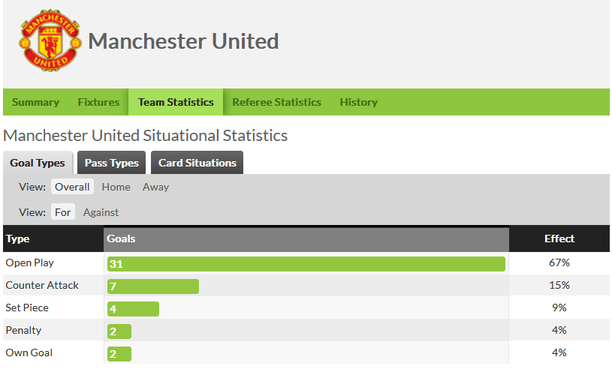
球队数据
球队的进攻、传球方式数据

Slide 8
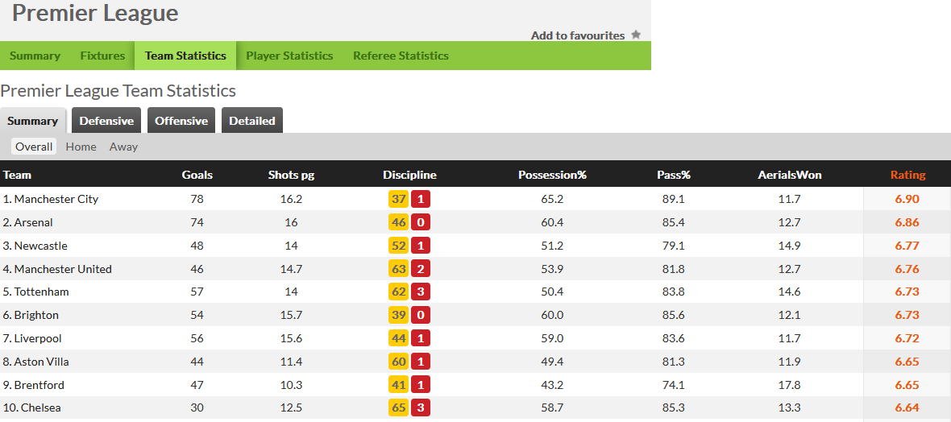
联赛数据

Slide 9
基础分析

Slide 10
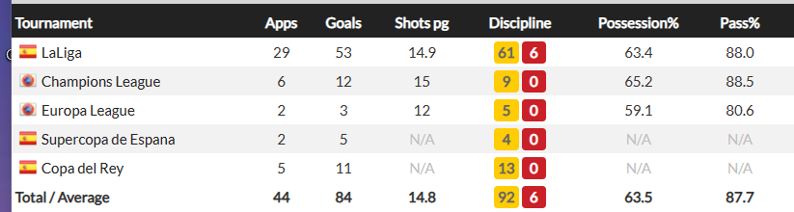
1. 球队历年的主流战术及战术变化趋势
球队主流战术的分析方法是将一个球队历年的数据进行整合，根据球队的平均控球率和进球数以及失球数等数据来综合评定球队的主流战术。
比如下图中统计的是巴塞罗那队的数据，可以看出其控球率、传球成功率以及短传数均处于较高的水平，可以初步认为其主要战术是传控足球。

Slide 11
2. 主客场胜率比较
该分析需要收集各支球队在主客场的战绩，并计算出各支球队在主客场的胜率，最后通过各支球队在主客场胜率来比较主客场对球队战绩的影响。

Slide 12
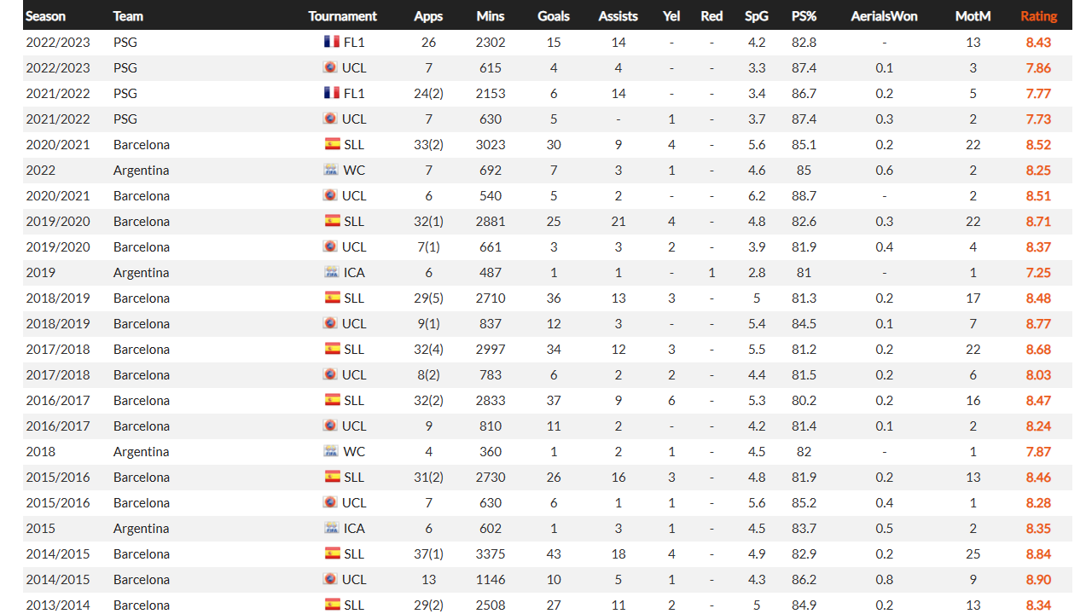
3.球员的巅峰年龄分析
通过得到球员每一年的进球、助攻、抢断等数据，来分析每个球员巅峰期的年龄范围，最后综合所有球员的巅峰年龄段，得出大多数球员足球生涯的巅峰期年龄。

Slide 13
4.球员的水平与国籍的关系
将五大联赛球员先按照其数据进行排序，得到各个不同位置上综合实力的前一百名。然后再将这些球员按国籍分类，计算每个国家包含这些球员的总数，再将各个国家按所包含的球员数量进行排序，若分布比较均匀，则说明球员水平与国籍关系不大；反之则说明球员水平和国籍有关。

Slide 14
5. 球员身价随年份的变化
这部分的分析需要得到每年各个球员的身价，通过不同年份的对比，分析出球员身价的变化趋势，身价的数额需要考虑由通货膨胀带来的影响，分析时应将身价换算为同一时间。

Slide 15
进阶分析

Slide 16
进阶分析
赛果预测
胜负预测
比分预测

Slide 17
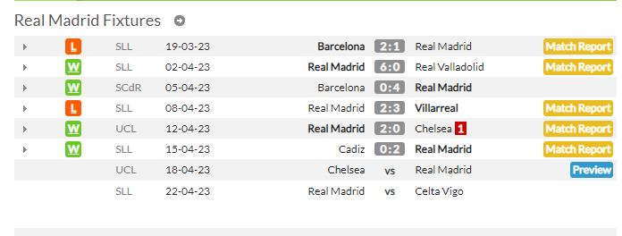
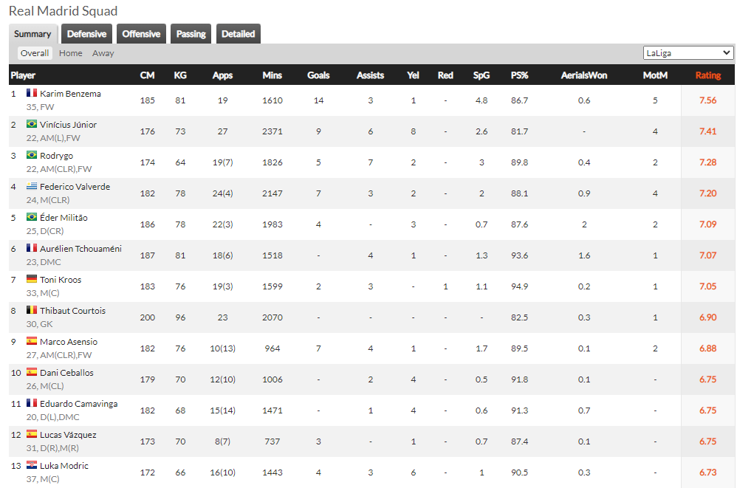
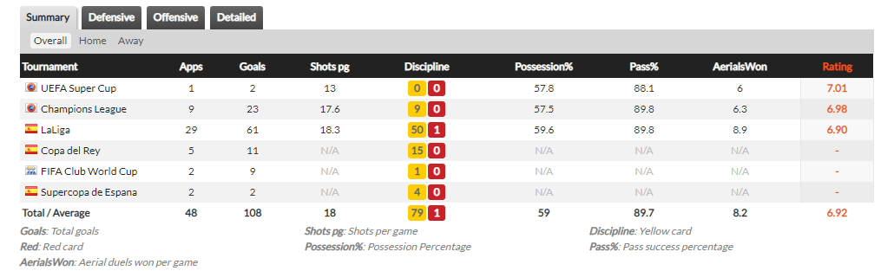
赛果预测
胜负预测
使用两只球队的相关数据：
近期交手记录
近期战绩（主、客场战绩）
联赛排名
球员数据
….

Slide 18
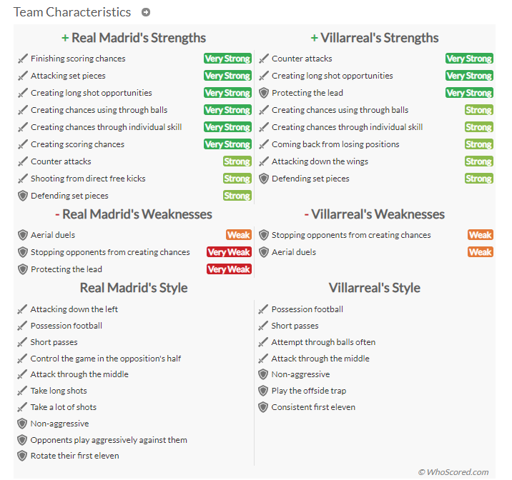
赛果预测
比分预测
使用两只球队的相关数据
近期战绩（主、客场战绩）
球队进攻、防守数据
球队传、控、射等次数
球队打法特点
场均进球数
….

Slide 19
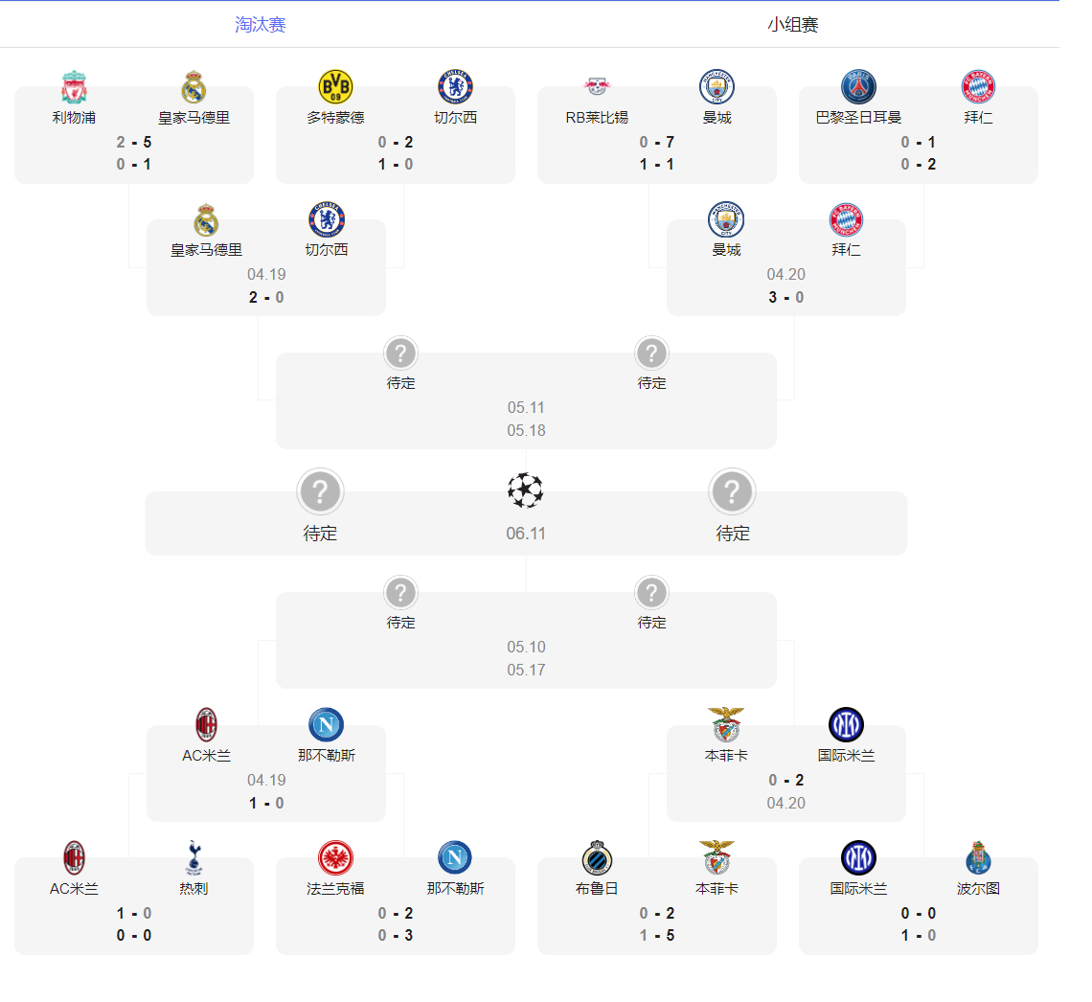
2022-2023欧洲冠军联赛
我们会就目前阶段进行赛事的预测。
按照赛程，今年的欧冠决赛将会与6.11日举行，而6.11日刚好是16周的周日，预测结果可以与真实结果进行比对。

Slide 20
谢谢！

